Slide 1
Презентація на тему: Верховна рада України – єдиний законодавчий орган.
Виконала учениця 11 – А класу Сайфудінова Карина

Slide 2
Термінологічний словник:
Верховна Рада — єдиний, загальнонаціональний, представницький, ко­легіальний, виборний, однопалатний, постійно діючий орган законодавчої влади України.
Зако́н— нормативно-правовий акт вищої юридичної сили, що регулює найважливіші суспільні відносини шляхом встановлення загальнообов'язкових правил
Конституція – це Основний Закон, що закріплює суспільний і державний устрій країни, функції органів державної влади, основні права та обов’язки громадян.

Slide 3
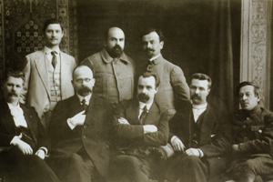
Перший праобраз Верховної ради - Центральна Рада Української Народної Республіки, утворена 17 березня 1917 року.

Slide 4
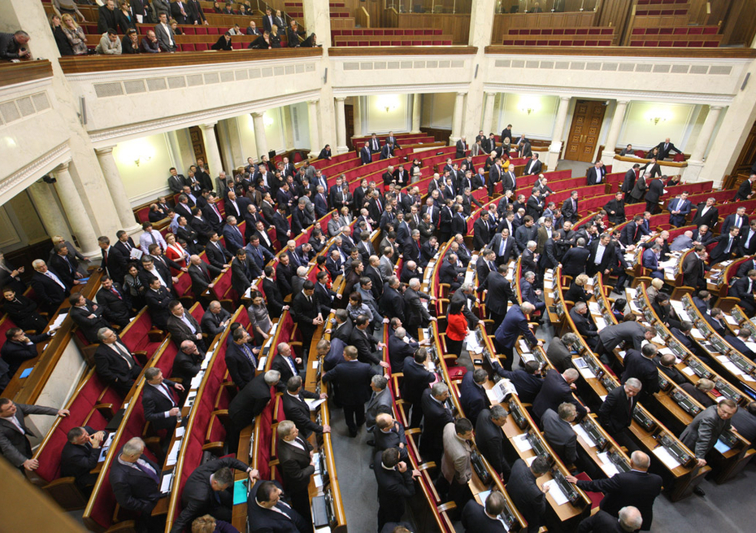
Конституційний склад Верховної Ради України - 450 народних депутатів України, які обираються на основі загального, рівного, прямого виборчого права таємним голосуванням строком на чотири роки.

Slide 5
Повноваження Верховної ради:
- внесення змін до Конституції України;
- призначення всеукраїнського референдуму
- прийняття законів;
- визначення засад внутрішньої та зовнішньої політики;
- призначення виборів Президента України
- заслуховування щорічних і позачергових послань Президента України про внутрішнє і зовнішнє становище України;
- усунення Президента України з поста в порядку особливої процедури (імпічменту);
- надання згоди про призначення Президентом України Прем'єр-міністра України;
- здійснення контролю за діяльністю Кабінету Міністрів України та ін.

Slide 6
Комітети Верховної Ради України: Постійно діючі депутатські органи Українського парламенту, призначені своєю роботою сприяти безперервній діяльності єдиного органу законодавчої влади.Загальна кількість – 23.

Slide 7
Комітети класифікують за 3 галузями:
Державного будівництва
-з питань державного будівництва та місцевого самоврядування;
Господарська діяльність
– з питань промислової політики і підприємництва;
Соціально-культурне будівництво
– з питань культури і духовності;
– з питань правової політики;
– у закордонних справах;
– з питань національної безпеки і оборони;
-з питань законодавчого забезпечення правоохоронної діяльності тощо.
– з питань паливно-енергетичного комплексу, ядерної політики і ядерної безпеки;
– з питань аграрної політики та земельних відносин;
– з питань фінансів і банківської діяльності;
– з питань фінансів і банківської діяльності;
– з питань бюджету тощо.
– з питань прав людини, національних меншин і міжнаціональних відносин;
– з питань свободи слова та інформації;
– з питань охорони здоров’я, материнства і дитинства;
– з питань науки і освіти;
– з питань молодіжної політики, фізичної культури, спорту і туризму тощо.

Slide 8
Головним завданням Верховної Ради є прийняття законів держави. Основними етапами законодавчого процесу є:
1) законодавча ініціатива
2) розгляд законопроекту в комітетах Верховної Ради України;
3) обговорення законопроекту на пленарному засіданні Верховної Ради України;
4) прийняття закону Верховною Радою України;
5) підписання і офіційне опублікування, тобто оприлюднення закону Президентом України;
6) введення закону в дію.

Slide 9
Головними функціями Верховної Ради є:
Законодавча
Установча
Функція парламентського контролю

Slide 10
Особливість Верховної Ради – її депутати та їх систематичні бійки

Slide 11
Дякую за увагу!

